Slide 1




Curso Excel Intermediário
Professor: Vitor Kaviski
Data: Curso Atualizado 2023

Slide 2


Aula 1
Nivelamento do Excel Intermediário
Tipos de Arquivos
Recomendações de Leitura
Uso da IA Como Ajuda EM Dúvidas
Exercícios Práticos
Referências Relativas e absolutas
Tratamento de Datas e Horas

Slide 3
O que preciso saber para dizer que tenho Nível Básico em Excel?
Conhecer os diferentes tipos de arquivos compatíveis com o Excel
Referências relativas e absolutas.
Introdução ao tratamento de datas e horas.
Formatação condicional.
Uso de funções Lógicas como o SE, funções de referências como o PROCV e Funções de Texto como o DIREITA.
Validadação de Dados, Proteção de Arquivos e Gráficos.
Introdução de Tabelas Dinâmicas e Introdução do Power Query

Slide 4

Tipos de Arquivos
O Microsoft Excel suporta vários formatos de arquivos além do próprio formato do Excel (.xlsx, .xlsm, .xlsb, .xls). Alguns dos formatos de arquivos suportados incluem:
CSV (Comma-Separated Values) - é um formato de arquivo texto que separa valores com vírgulas.
TXT (Text) - é um formato de arquivo de texto simples, sem formatação.
XML (Extensible Markup Language) - é um formato de arquivo de marcação que permite a troca de informações entre diferentes aplicativos.
PDF (Potable Document Format) - é um formato de arquivo usado para compartilhar documentos que não podem ser editados.
HTML (Hypertext Markup Language) - é um formato de arquivo de marcação usado para criar páginas da web.
DBF (DataBase File) - é um formato de arquivo usado para armazenar dados de banco de dados.

Slide 5
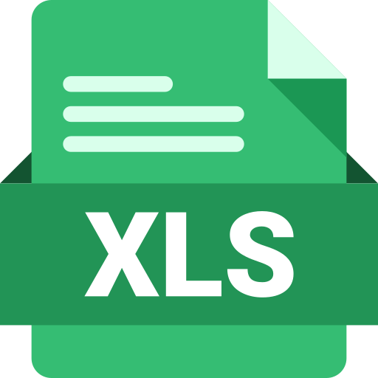

XLS - Excel 97-2003 Workbook
Este é o formato original do Excel, usado nas primeiras versões do software até 2003. Ele permite salvar planilhas com até 65.536 linhas e 256 colunas. Este formato ainda é compatível com versões mais recentes do Excel, mas algumas características mais avançadas podem não ser suportadas.

Slide 6


XLSx - Excel Workbook
Este é o formato padrão para o Excel desde 2007 e é compatível com versões mais recentes do software. Ele usa o formato de arquivo XML (eXtensible Markup Language) e permite salvar planilhas com mais de 1 milhão de linhas e 16.000 colunas. Além disso, ele oferece recursos adicionais, como proteção de planilhas e formatação condicional.

Slide 7
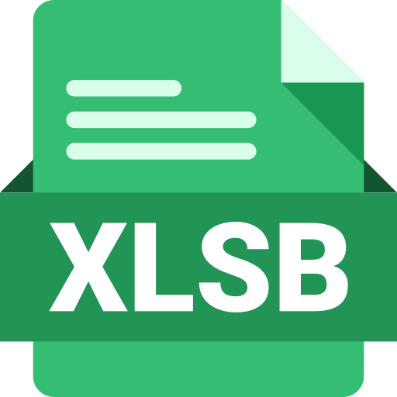

XLSB - Excel Binary Workbook
Formato binário do Excel que é mais eficiente em termos de armazenamento e velocidade de processamento do que o XLSX. Ele é útil para planilhas muito grandes ou complexas que exigem desempenho máximo. No entanto, ele não é compatível com outras versões do Excel ou com outros programas.

Slide 8


XLSM - Excel Macro-Enabled Workbook
Este é o formato do Excel para planilhas que contêm macro, ou seja, códigos VBA (Visual Basic for Applications) que automatizam tarefas repetitivas. Este formato é semelhante ao XLSX, mas permite salvar macros junto com a planilha.

Slide 9


CSV - Valores separados por vírgulas
Este não é um formato do Excel, mas é um formato de arquivo simples que pode ser importado ou exportado pelo software. Ele consiste em uma série de valores separados por vírgulas que são usados para representar dados em uma tabela. Ele é amplamente utilizado por outros programas de software e é uma opção popular para compartilhar dados entre diferentes sistemas.

Slide 10
Em resumo, cada tipo de arquivo do Excel tem sua própria finalidade e história, desde o formato original XLS até o mais recente XLSX, passando pelo eficiente XLSB e pelo poderoso XLSM para macros. É importante conhecer as diferenças entre esses tipos de arquivos para escolher a opção certa para suas necessidades. Por exemplo, se você precisa compartilhar dados com outros programas, o formato CSV pode ser a melhor escolha. Se você precisa de um desempenho máximo para planilhas complexas, o formato XLSB pode ser a opção mais adequada. E se você precisa salvar macros junto com a sua planilha, o formato XLSM é a escolha certa.
Além disso, é importante mencionar que as versões mais recentes do Excel permitem salvar planilhas em diferentes formatos, o que significa que é possível salvar uma planilha no formato XLSX e, em seguida, salvar uma cópia em outro formato, como CSV ou XLSM. Isso permite que você compartilhe dados com diferentes sistemas e aproveite ao máximo as funcionalidades avançadas do Excel.
Em conclusão, cada tipo de arquivo do Excel tem suas próprias características e finalidades, e conhecer as diferenças entre eles é fundamental para escolher a opção certa para suas necessidades. Com as versões mais recentes do Excel, é possível salvar planilhas em diferentes formatos, o que permite aproveitar ao máximo as funcionalidades avançadas do software e compartilhar dados com outros programas.

Slide 11

Livros e Apostilas Recomendadas
Excel Básico e Avançado (ESESP) - (2013)
Uso do EXCEL – Vanessa Cesnik - (2013)
Projeto ID – Excel Básico (Atualizado)
Ninja do Excel – (Atualizado)
Na folha de auxílio de atalhos do Curso, estão presentes os comandos e atalhos mais utilizados no Excel, de forma simples.

Slide 12

uso da IA E O VALOR DA PESQUISA
Assistentes virtuais baseados em IA, como o ChatGPT, podem responder a perguntas específicas sobre o Excel e fornecer informações precisas e úteis para solucionar problemas.
Análise de dados: a IA pode ajudar a analisar grandes quantidades de dados no Excel, permitindo aos usuários encontrar padrões e tendências que podem ser difíceis de detectar manualmente.
Classificação de dados: a IA pode ser usada para classificar automaticamente dados no Excel em categorias, tornando mais fácil para os usuários realizarem análises e tomar decisões.
Otimização de planilhas: a IA pode ser usada para otimizar planilhas do Excel, tornando-as mais eficientes e fáceis de usar.
No geral, a IA pode ser uma ferramenta valiosa para ajudar os usuários a obter respostas e soluções para seus problemas no Excel de forma rápida e precisa
Saiba que ter dúvidas é natural, tanto aqui como em sua vida no geral o correto é não ter vergonha de perguntar o que não souber e sempre procurar aprender coisas novas.

Slide 13

Breve Introdução ao uso do CHATGPT
Há vários benefícios em usar o ChatGPT no seu dia a dia. Alguns dos mais notáveis incluem:
Automatização de tarefas: O ChatGPT pode ser usado para automatizar tarefas rotineiras, como responder a perguntas comuns, liberando tempo para que você se concentre em outras tarefas mais importantes.
Tomada de decisão: O ChatGPT pode fornecer informações precisas e atualizadas que possam ajudá-lo a tomar decisões informadas e melhorar sua eficiência.
Melhoria da comunicação: O ChatGPT pode ser usado como uma ferramenta de comunicação eficiente, permitindo que você se comunique com outras pessoas de maneira mais clara e concisa.
Aprendizado contínuo: Usando o ChatGPT, você pode obter informações sobre uma ampla gama de tópicos, o que pode ajudá-lo a expandir seus conhecimentos e melhorar sua capacidade de tomar decisões informadas.
Respostas rápidas e precisas: O ChatGPT é capaz de responder a perguntas rapidamente e com precisão, o que pode economizar tempo e aumentar a eficiência.
Conhecimento amplo: Treinado com milhões de textos da web, o ChatGPT possui um conhecimento amplo sobre uma grande variedade de tópicos, incluindo história, geografia, ciência, tecnologia e muito mais.
Crie a sua conta gratuita nesse link: Link Para o Cadastro no ChatGPT e utilizei como um auxílio no dia a dia!

Slide 14
Referências Relativas e absolutas

Slide 15
O que são referências relativas no Excel?
As referências relativas no Excel são referências a células que mudam automaticamente quando uma fórmula é copiada ou movida para uma nova célula. Essas referências são usadas para fazer cálculos em relação às células próximas.

Slide 16
Como criar uma referência relativa no Excel?
Para criar uma referência relativa no Excel, basta digitar o endereço da célula que se deseja usar na fórmula. Quando a fórmula é copiada para outras células, as referências mudam automaticamente para refletir a nova posição da fórmula.

Slide 17
O que são referências absolutas no Excel?
As referências absolutas no Excel são referências a células que não mudam quando uma fórmula é copiada ou movida para uma nova célula. Essas referências são usadas para fixar uma célula em um cálculo, permitindo que ela seja referenciada em várias partes da planilha sem mudar seu valor.

Slide 18
Como criar uma referência absoluta no Excel?
Resposta: Para criar uma referência absoluta no Excel, basta colocar um sinal de dólar ($) antes do número da linha e/ou da coluna na fórmula. Isso indica ao Excel que a referência deve permanecer fixa quando a fórmula é copiada ou movida.

Slide 19
Quando usar referências relativas ou absolutas no Excel?
Referências relativas devem ser usadas quando se deseja fazer cálculos em relação a outras células próximas, enquanto referências absolutas devem ser usadas quando se deseja fixar uma célula em um cálculo. Em alguns casos, é necessário usar uma combinação de referências relativas e absolutas, conhecidas como referências mistas.

Slide 20
Formatação de Datas e Horas

Slide 21
Introdução
Neste tutorial, iremos aprender como utilizar algumas das funções mais comuns do Excel para tratar datas e horas, como formatar datas, calcular diferenças entre datas e horas, e extrair informações de datas e horas..
O Excel é uma ferramenta muito utilizada para análise de dados e cálculos, e também é muito útil para o tratamento de datas e horas.

Slide 22
Formatação de datas e horas
A formatação de datas e horas no Excel pode ser realizada de diversas formas, como por exemplo: dd/mm/aaaa, mm/dd/aaaa, aaaa-mm-dd, hh:mm, entre outras.
Para formatar uma célula como data ou hora, basta selecionar a célula e escolher o formato desejado na barra de ferramentas.

Slide 23
Funções de cálculo de datas
As funções de cálculo de datas são muito úteis para calcular diferenças entre datas e extrair informações de datas, como dia, mês e ano.
Algumas das funções mais comuns são: DATEDIF, DIATRABALHOTOTAL, DIAS360, entre outras.

Slide 24
Funções de cálculo de datas
As funções de cálculo de datas são muito úteis para calcular diferenças entre datas e extrair informações de datas, como dia, mês e ano.
Algumas das funções mais comuns são: DATEDIF, DIATRABALHOTOTAL, DIAS360, entre outras.
Exemplo: =DATEDIF(A1;B1;"d") irá calcular a diferença em dias entre as datas das células A1 e B1.

Slide 25
Funções de cálculo de horas
As funções de cálculo de horas são muito úteis para calcular diferenças entre horas e extrair informações de horas, como hora, minuto e segundo.
Algumas das funções mais comuns são: SOMA, HORA, MINUTO, SEGUNDO, entre outras.
Exemplo: =SOMA(A1:B1) irá somar as horas das células A1 e B1.

Slide 26
Funções de conversão de datas e horas
As funções de conversão de datas e horas são utilizadas para converter datas e horas em diferentes formatos ou unidades.
Algumas das funções mais comuns são: ANO, MÊS, DIA, HORA, MINUTO, SEGUNDO, entre outras.
Exemplo: =ANO(A1) irá extrair o ano da data da célula A1.

Slide 27
Trabalhando com datas e horas em fórmulas
É possível utilizar datas e horas em fórmulas no Excel para realizar cálculos e comparações.
Para isso, é importante utilizar os formatos corretos e as funções adequadas.
Exemplo: =SE(A1>B1;"Data A é maior que Data B";"Data B é maior ou igual a Data A") irá comparar as datas das células A1 e B1 e retornar uma mensagem de acordo com o resultado.

Slide 28
Conclusão
O tratamento de datas e horas é uma habilidade muito útil no Excel para análise de dados e cálculos.
Através das funções e formatos adequados, é possível realizar diversas operações com datas e horas, desde cálculos simples até comparações complexas.
Utilize o que aprendeu neste tutorial para trabalhar com datas e horas de forma mais eficiente no Excel.

Slide 29

Exercícios De fixação

Slide 30
1 – Na célula A1, digite o número 10. Na célula B1, digite o número 5. Na célula C1, digite a seguinte fórmula: =A1+B1. Copie a fórmula da célula C1 para as células C2 e C3. Observe que as referências na fórmula mudam automaticamente para refletir as novas posições.
2 - Na célula A1, digite o número 10. Na célula B1, digite o número 5. Na célula C1, digite a seguinte fórmula: =A1+$B$1 Copie a fórmula da célula C1 para as células C2 e C3. Observe que a referência absoluta na célula B1 permanece fixa, enquanto a referência na célula A1 muda automaticamente.

Slide 31
3 – Na célula A1, digite o número 10. Na célula B1, digite o número 5. Na célula C1, digite a seguinte fórmula: =$A1+B$1. Copie a fórmula da célula C1 para as células C2 e C3. Observe que as referências absolutas nas células A1 e B1 permanecem fixas, enquanto as referências relativas mudam automaticamente.
4 - Na célula A1, digite o número 10. Na célula B1, digite o número 5. Na célula C1, digite a seguinte fórmula: =SOMA(A1:B1) Copie a fórmula da célula C1

Slide 32
5 - Calcule a diferença em dias entre as datas 01/01/2022 e 15/02/2022.
6 - Calcule a hora resultante da soma das horas 13:30 e 02:45.
7 - Extraia o mês da data 27/09/2022.
8 - Compare as datas 05/03/2022 e 10/04/2022 e retorne a mensagem "Data A é maior que Data B" caso a data A seja maior que a data B, ou "Data B é maior ou igual a Data A" caso contrário.

Slide 37

Respostas Dos Exercícios

Slide 38
1 - As células C1, C2 e C3 mostram os resultados da soma de 10 e 5, que são 15.
2 - As células C1, C2 e C3 mostram o resultado da soma de 10 e 5, onde o número 5 foi fixado com referência absoluta, resultando sempre em 15.
3 - As células C1, C2 e C3 mostram o resultado da soma de 10 e 5, onde o número 10 foi fixado com referência absoluta na coluna A e a célula B1 foi fixada com referência absoluta na linha 1, resultando sempre em 15.
4 - As células C1, C2 e C3 mostram o resultado da soma de 10 e 5, que é 15, usando a função SOMA para somar as células A1 e B1.

Slide 39
5 - A diferença em dias entre as datas 01/01/2022 e 15/02/2022 é 45.
6 - A hora resultante da soma das horas 13:30 e 02:45 é 16:15.
7 - O mês da data 27/09/2022 é setembro.
8 - A data B é maior ou igual a Data A.

Slide 45
Formas de Contato e ApresentaçãO
Site
Linkedin
GitHub
Links

